Slide 1




Общественно-политическое информирование за период
с 10.03.2026 по 15.03.2026
Санкт-Петербург
2026

Slide 2
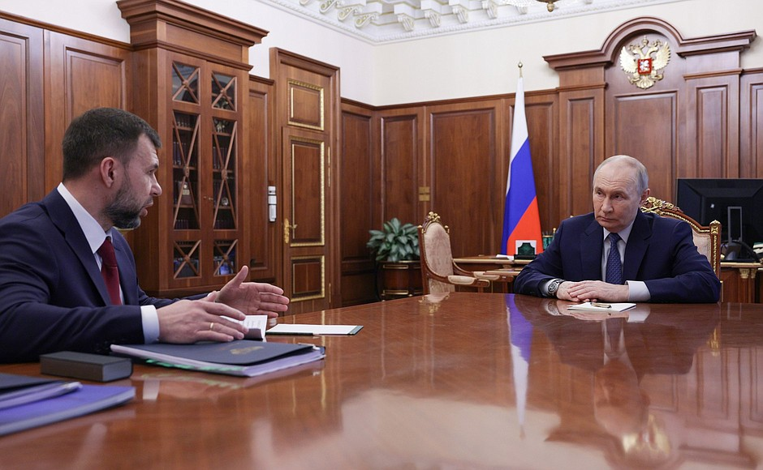
10 марта состоялась встреча Владимира Путина
с главой Донецкой Народной Республики Денисом Пушилиным

Slide 3
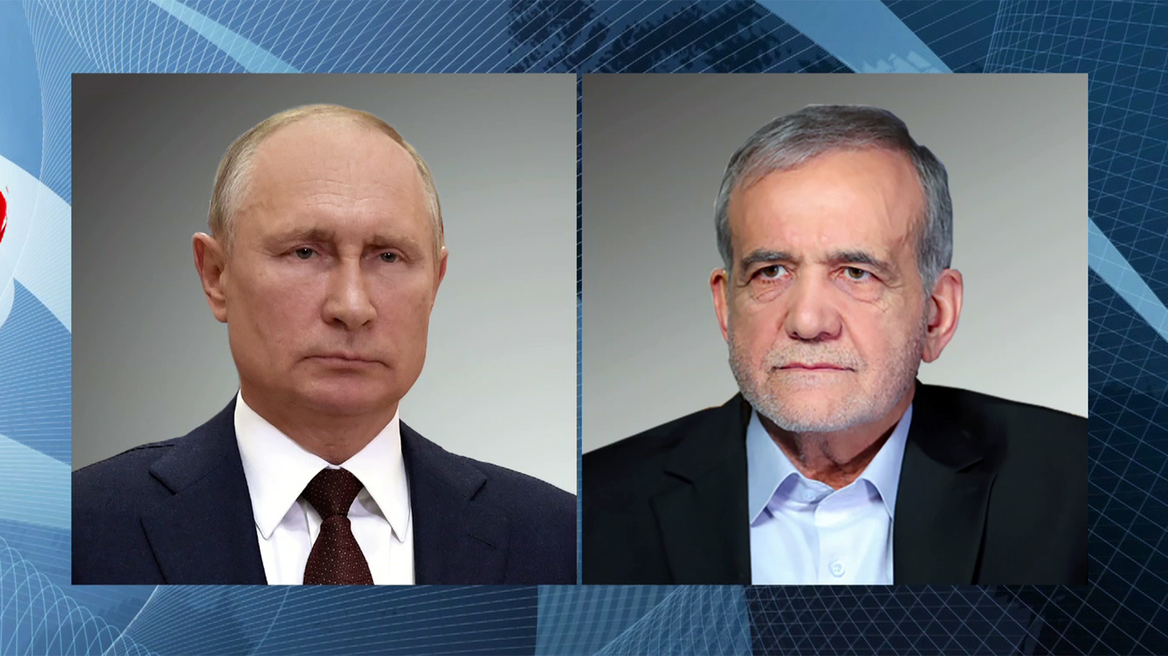
10 марта состоялся телефонный разговор Владимира Путина
с Президентом Ирана Масудом Пезешкианом

Slide 4
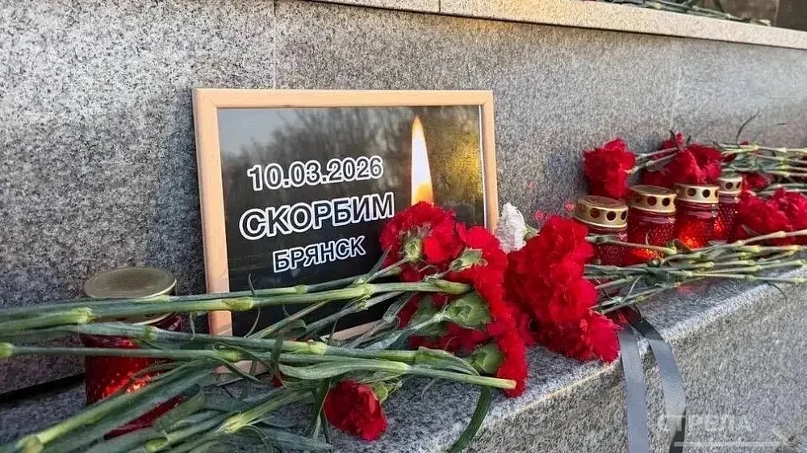
10 марта Александр Беглов выразил соболезнования семьям погибших
в результате ракетного удара ВСУ по Брянску

Slide 5
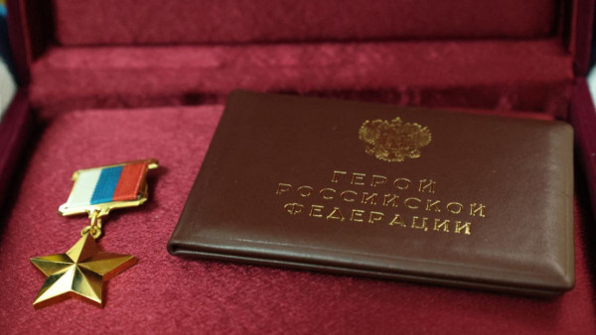
11 марта Владимир Путин подписал Указ о присвоении
звания Героя России Сергею Ярашеву

Slide 6
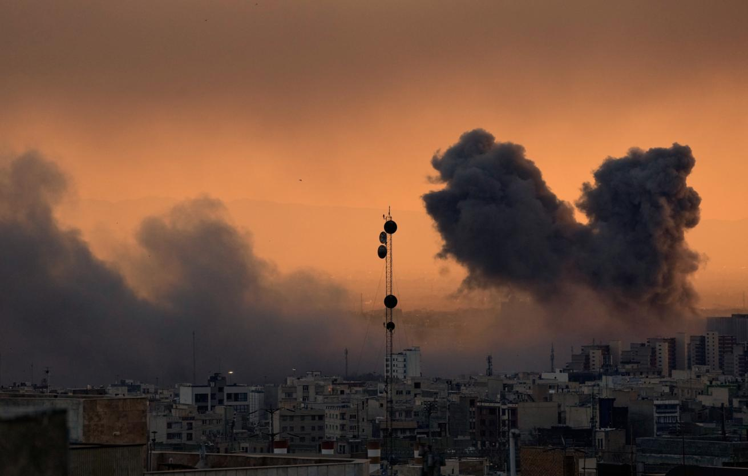
Продолжается израильско-американский вооруженный конфликт против Ирана

Slide 7

Вооруженные Силы Российской Федерации продолжают проведение специальной военной операции

Slide 8
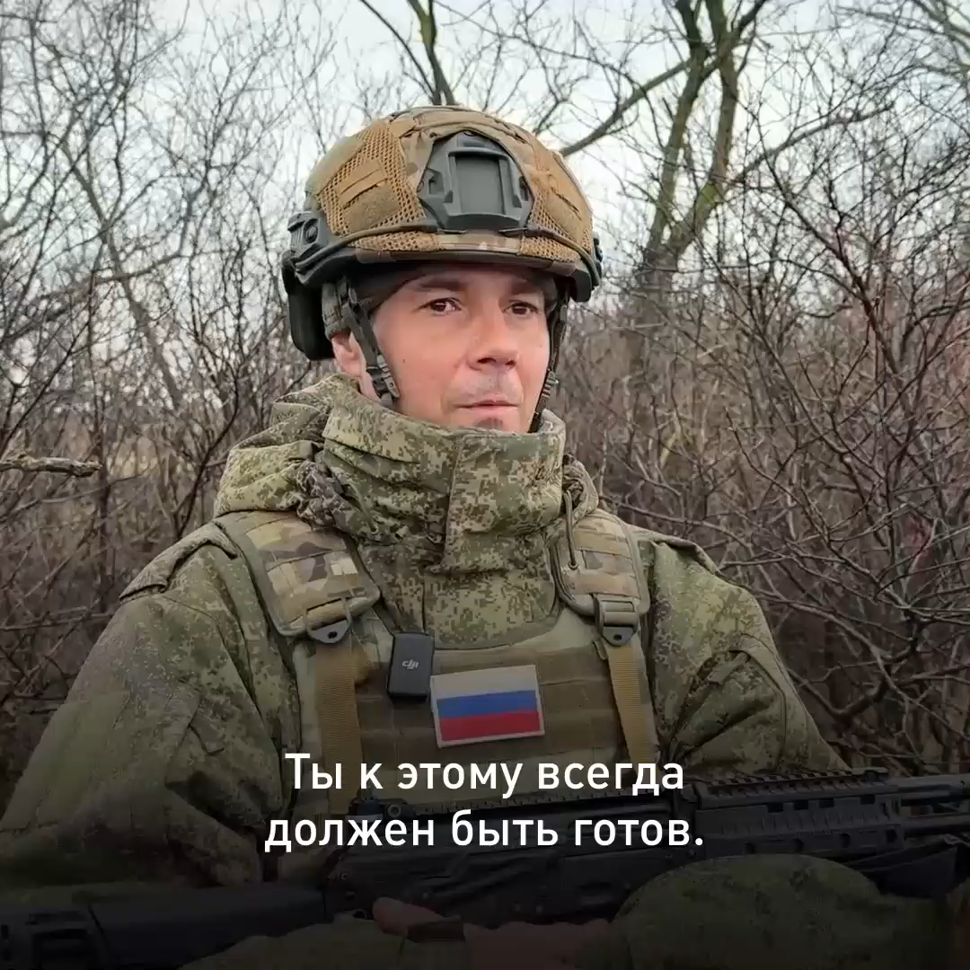
Вооруженные Силы Российской Федерации продолжают проведение специальной военной операции

